Slide 1
Zebranie Wiejskie 15.03.2019
C

Slide 2
Zebrania Wiejskie Sołectwa Przyłęki w kadencji 2015 - 2019
Poprowadzono w kadencji 9 zebrań
23 kwietnia 2015
11 września 2015
19 luty 2016 (ponad 300 uczestników)
15 września 2016
21 kwietnia 2017
1 września 2017
20 kwietnia 2018
14 września 2018
15 marca 2019

Slide 3
Wycieczki Sołectwa Przyłęki w kadencji 2015 - 2019
Organizacja 5 wycieczek
24 września 2016 (Biskupin – Gniezno)
12 listopada 2016 (Gdynia – Aquapark Reda)
3 czerwca 2017 (Poznań – Termy Maltańskie)
23 września 2017 (Gdańsk – Sopot)
10 listopada 2018 (Warszawa)

Slide 4
Inwestycje oświetleniowe na terenie Sołectwa Przyłęki w kadencji 2015-2019
Budowa oświetlenia:
ul. Przyrodnicza – 4 lampy (2015r. – 11 000,00 zł.) Budżet Sołecki
ul. Wczasowa – 5 lamp (2016r. – 20 877,00 zł.) Budżet Sołecki
Projekt w kwocie ok. 2000,00 zł. opłacili mieszkańcy ul. Wczasowej
ul. Szuwarowa - rozbudowa oświetlenia (2016r. – 123,00 zł.) Budżet Sołecki
ul. Szuwarowa – 1 lampa (2017r. – 5 456,00 zł.) Budżet Sołecki
Plac zabaw – 2 lampy (2017r. – 2 000,00 zł.) Budżet Sołecki
Projekty
Od 2017 do 2019 roku wykonano projekty oświetlenia ulic: Jasna, Usługowa, Pokosowa, Kąpielowa, W trakcie projektowania: ul. Bystra, Wodna, Boczna (koszt max 20 000 zł.) Budżet Sołecki
SUMA 57 456,00 zł.

Slide 5
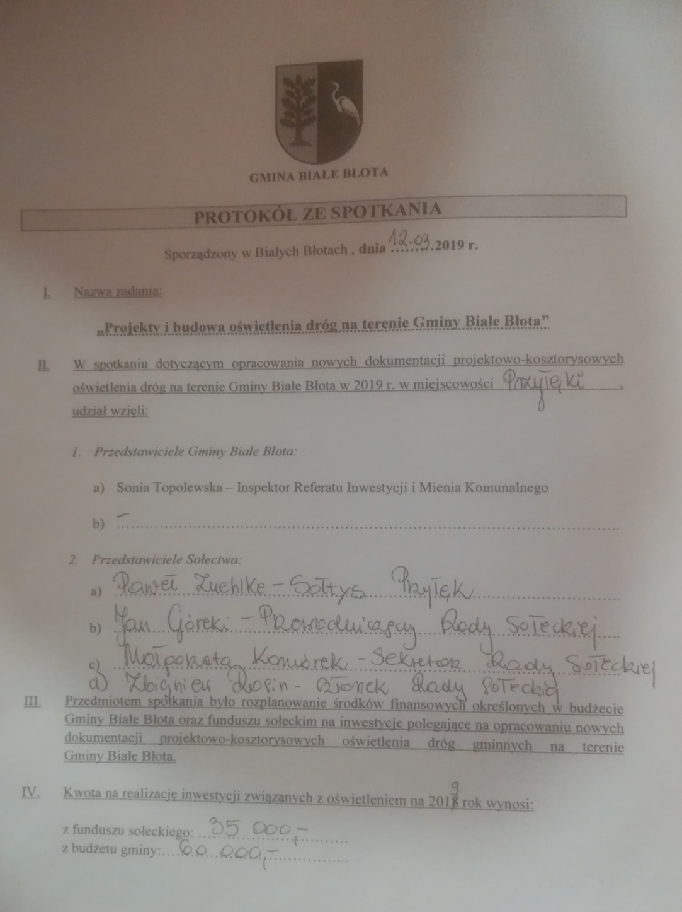
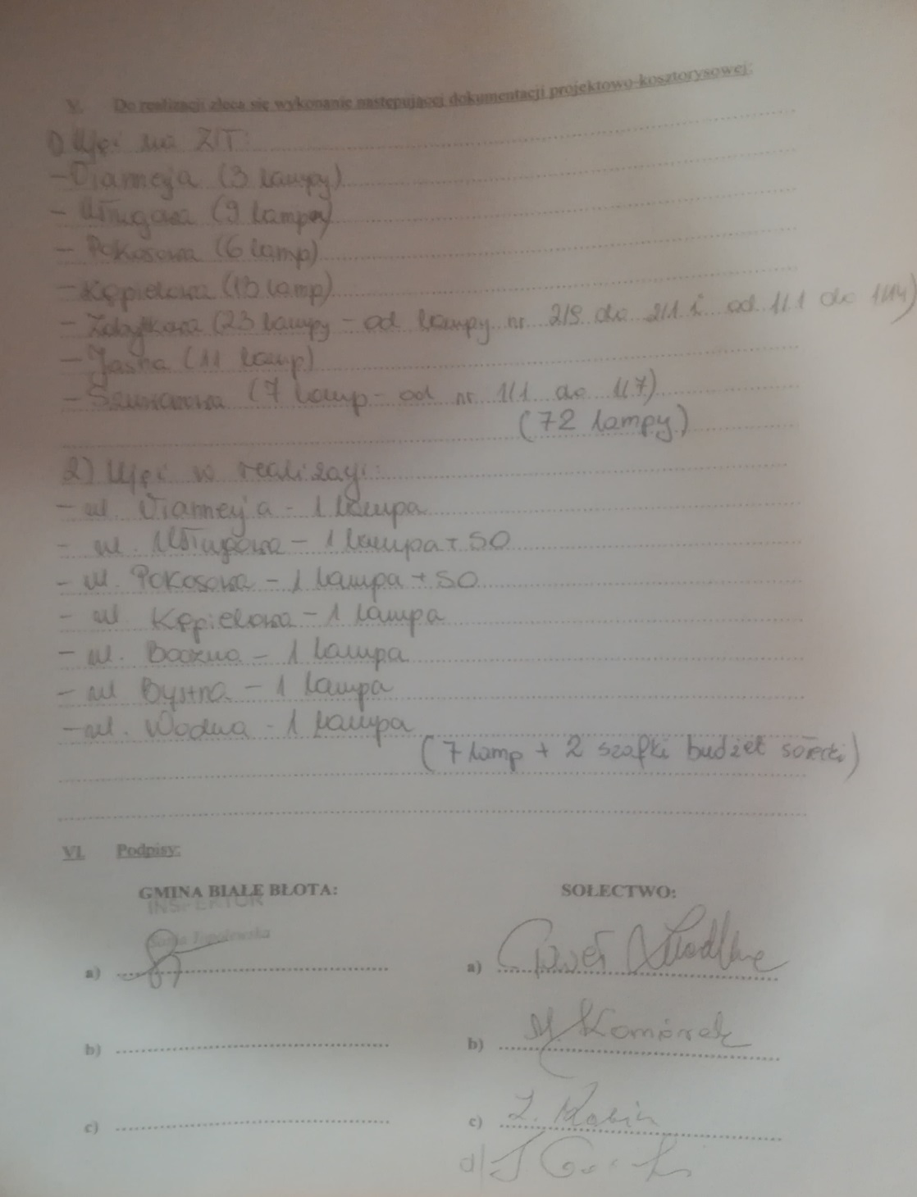
Oświetlenie zadania na 2019r.

Slide 6
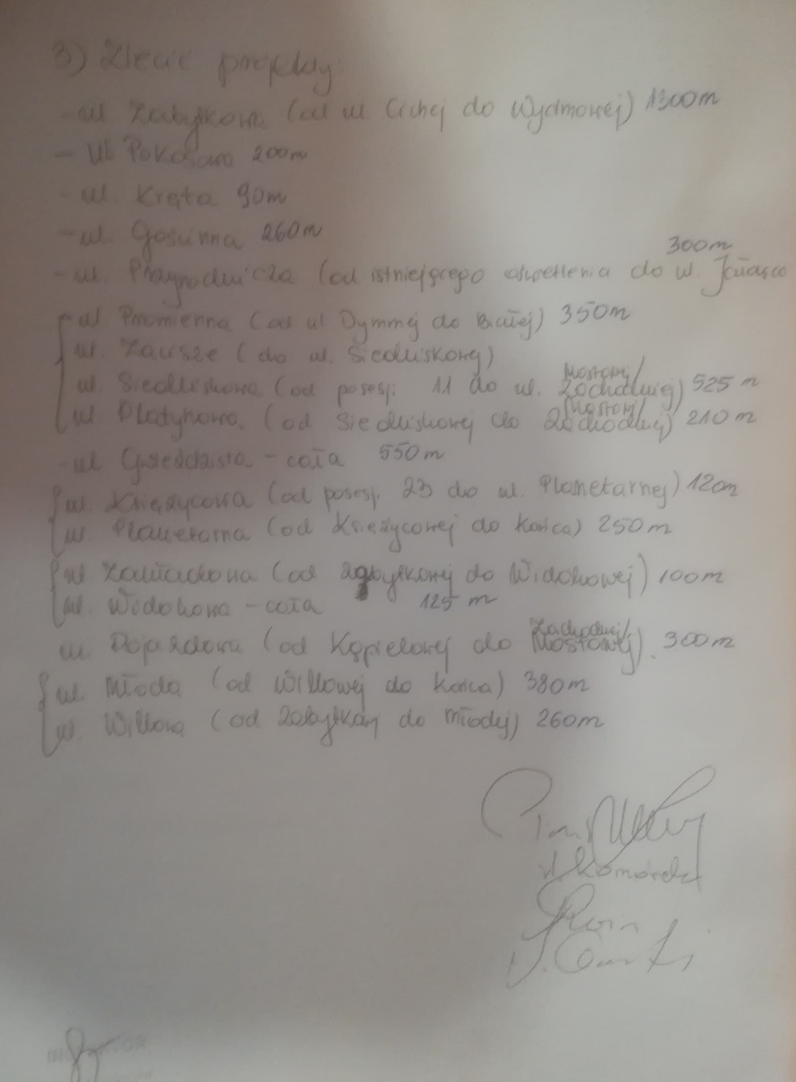
Zlecenie projektów oświetlenia ulic do realizacji w 2019 roku

Slide 7
Pozostałe inwestycje w kadencji rok 2015
Montaż monitoringu, koszt 2 964,30 zł. Budżet Sołecki
Budowa obiektu sportowo-świetlicowego, I etap, koszt 11 980,20 zł. Budżet Gminy
Budowa ul. Zabytkowej, koszt 141 774,03 zł. Budżet Gminy
SUMA 156 718,53

Slide 8
Pozostałe inwestycje w kadencji rok 2016
Budowa placu zabaw, koszt 18 000,00 zł. 5 000,00 zł. Budżet Sołecki,
4 000,00 zł. Budżet Gminy, 9 000,00 zł. Stow. na Rzecz Rozwoju Przyłęk
Zakup gablot sołeckich, koszt 2 203,00 zł. Budżet Sołecki
Budowa ul. Zabytkowej, koszt 674 499,54 zł. Budżet Gminy
SUMA 694 702,54 zł.

Slide 9
Pozostałe inwestycje w kadencji rok 2017
Budowa sprzętu fitness I etap Plac Zabaw 5 270,00 zł. Stow. na Rzecz Rozwoju Przyłęk 7 052,79 zł. Budżet Gminy
Budowa ul. Jałowcowej, koszt 185 262,05 zł.
Budżet Gminy
Budowa obiektu sportowo – świetlicowego II etap, 1 000 000,00 zł. Budżet Gminy
Budowa podjazdów do budynków szkolnych dla osób niepełnosprawnych, koszt 15 621,33 zł.
Budżet Gminy
SUMA 1 213 206,17zł.

Slide 10
Pozostałe inwestycje w kadencji rok 2018
Dotacja dla Powiatu Bydgoskiego na wykonanie projektu chodnika ul. Antoniego Przysieckiego, koszt 40 000,00 zł. Budżet Gminy
Projekt termomodernizacji budynku Szkoły w Przyłękach, koszt 33 879,40 zł. Budżet Gminy
Budowa obiektu sportowo – świetlicowego III etap, koszt 2 424 724,99 zł. Budżet Gminy
Aktualizacja kosztorysu ul. Przyrodnicza i ks. Jana Vianneya, koszt 2 706,00 zł. Budżet Gminy
Budowa sprzętu fitness II etap Plac Zabaw, koszt 6000 ,00zł. Budżet Sołectwa 1793,28 zł. Budżet Gminy
SUMA 2 509 103,67zł.

Slide 11
Pozostałe inwestycje w kadencji rok 2019
Dotacja dla Powiatu Bydgoskiego do wykonania chodnika w ul. Antoniego Przysieckiego, środki 615 000,00 zł. Budżet Gminy
Termomodernizacja budynków Szkoły w Przyłękach, środki 1 777 994,88 zł. Budżet Gminy
Budowa drogi ul. Przyrodnicza 50 000,00 zł.
Modernizacja placu zabaw, zakup kolejnych elementów
środki 5 000,00 zł. Budżet Sołecki
Oświetlenie 95 000,00 zł. środki Budżet Sołecki
SUMA 2 542 994,88zł.

Slide 12
Budżety Sołeckie 2015-2019
2015r. – 22 493,00 zł.
2016r. – 33 953,59 zł.
2017r. – 35 173,70 zł.
2018r. – 41 302,54 zł.
2019r. – 45 531,30 zł.
SUMA – 178 454,13 zł.
Kwoty dla Sołectwa Przyłęki wydatkowane w kadencji 2015-2019
7 154 181,79 zł.

Slide 13
Budżet Sołecki 2018 rok - realizacja
Oświetlenie 30 000 zł + Urząd Gminy 30 000 zł. - kwota 60 000 zł. przeniesiona do budżetu na 2019r.
Strona internetowa, utrzymanie, opłaty 302,54 zł, - wydatkowano 300,00 zł.
Zakup dodatkowych elementów placu zabaw kwota 6 000,00 zł. - wydatkowano 6 000,00 zł.
Festyn rodzinny kwota 5 000,00 zł. wydatkowano 5 000,00 zł. tj.
- Występ artystyczny umowa o dzieło 879,00 zł.
- Piekarnia Łabiszyn FV 2929 92,93 zł.
- Grin Land dmuchańce 20/2018 2 200,00 zł.
- Moto Wszołek kawiarnia 10/6/2018 1 500,00 zł.
- Biedronka 470701462/06/18 307,93 zł.
- ZAIKS FV/M/209/2018/06/0022 20,14 zł.
SUMA 5 000,00 zł.
RAZEM 2018r. 41 302,54 zł.

Slide 14
Działania na terenie Sołectwa Przyłęki w 2018 i 2019 roku
6 styczeń 2018r. VI Kolędowanie z Orszakiem Trzech Króli – organizator Stowarzyszenie na Rzecz Rozwoju Przyłęk
20 kwietnia 2018r. Zebranie Wiejskie
9 maja 2018r. Szczepienie Zwierząt
26 maja 2018r. VI Rodzinna Majówka Rowerowa – organizator Stowarzyszenie na Rzecz Rozwoju Przyłęk
31 maja 2018r. Budowa ołtarza na uroczystość Bożego Ciała
09 czerwca 2018r. Festyn Rodzinny
14 wrzesień 2018r. Zebranie Wiejskie

Slide 15
21,22,24,28 września 2018r. Przeglądy Kominiarskie - organizator Stowarzyszenie na Rzecz Rozwoju Przyłęk
22 września 2018r. Gminne Święto Latawca
10 listopada 2018r. Wycieczka Warszawa
6 styczeń 2019r. VII Kolędowanie z Orszakiem Trzech Króli – organizator Stowarzyszenie na Rzecz Rozwoju Przyłęk przekazano 631,30 zł.
W trakcie roku przynajmniej raz na 2 miesiące odbywały się spotkania z Radą Sołecką na których omawiano bieżące problemy w miejscowości.
Pobór podatków 4 razy w roku do 15 marca,
15 maja, 15 września i 15 listopada

Slide 16
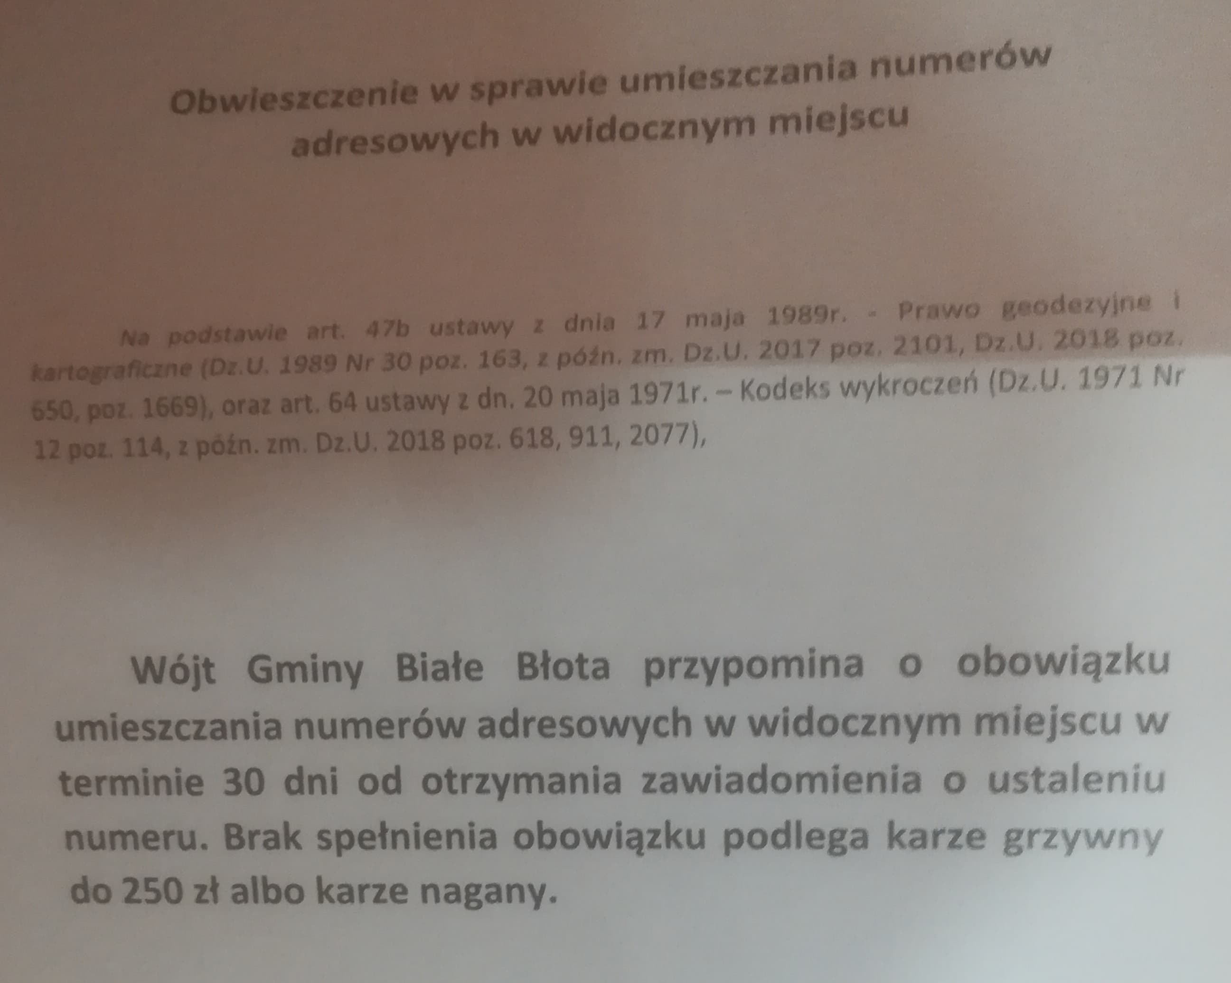
OBWIESZCZENIE WÓJTA GMINY

Slide 17
Dziękuję za uwagę!!!

